Slide 1
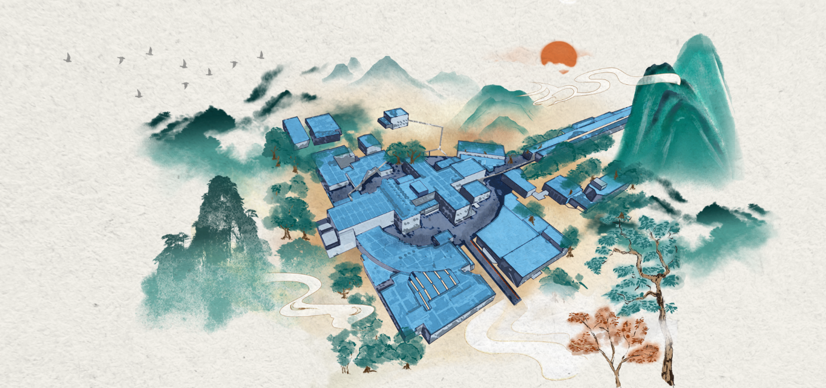
BEPCII-U调试进展
于程辉
2026.7.3

Slide 2
内 容
BEPCII升级项目简介
BEPCII-U亮点
BEPCII-U进展
BEPCII-U调试中遇到的制约因素
总结
Notes:
2

Slide 3
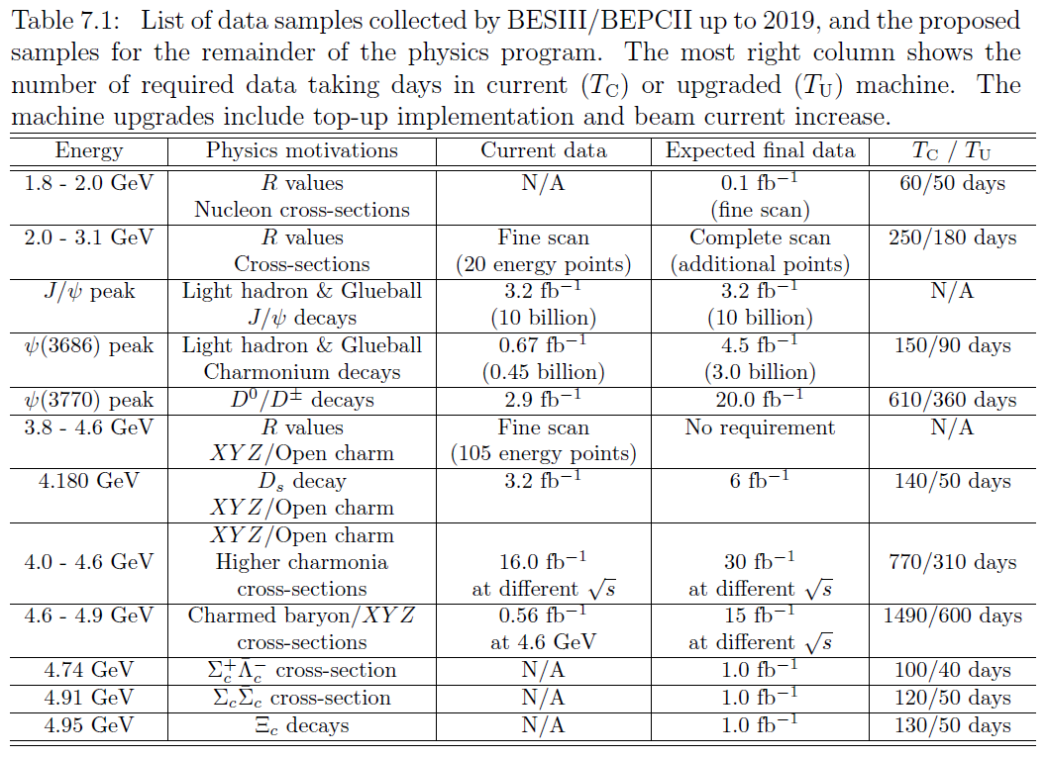
BEPCII升级项目简介
《BESIII白皮书》规划在束流能量 2.0~2.5GeV 获取数据51fb⁻¹
BEPCII对撞机性能优越，但是，
其优化能量为1.89GeV，对撞亮度在高能区较低

Slide 4
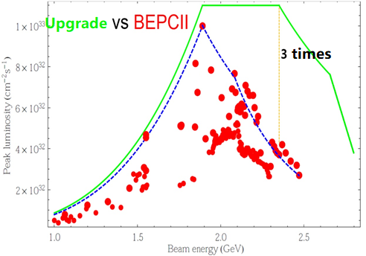
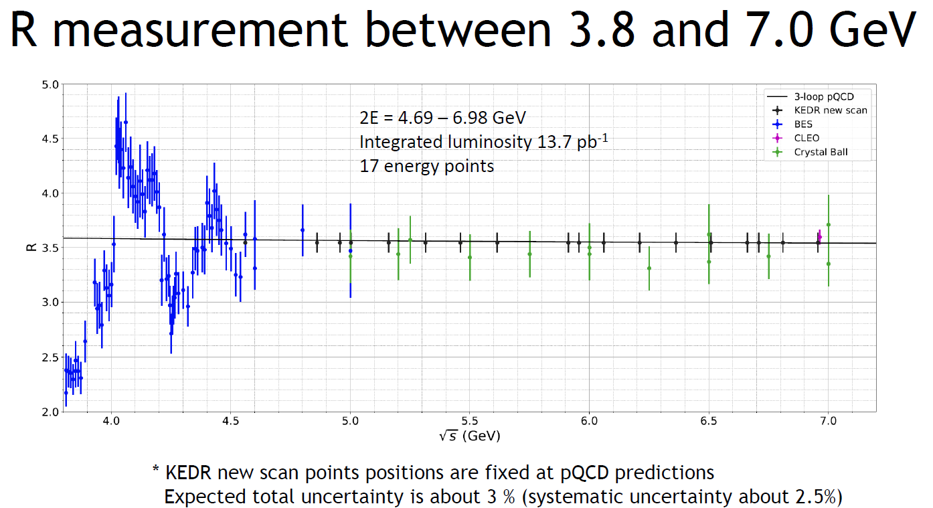
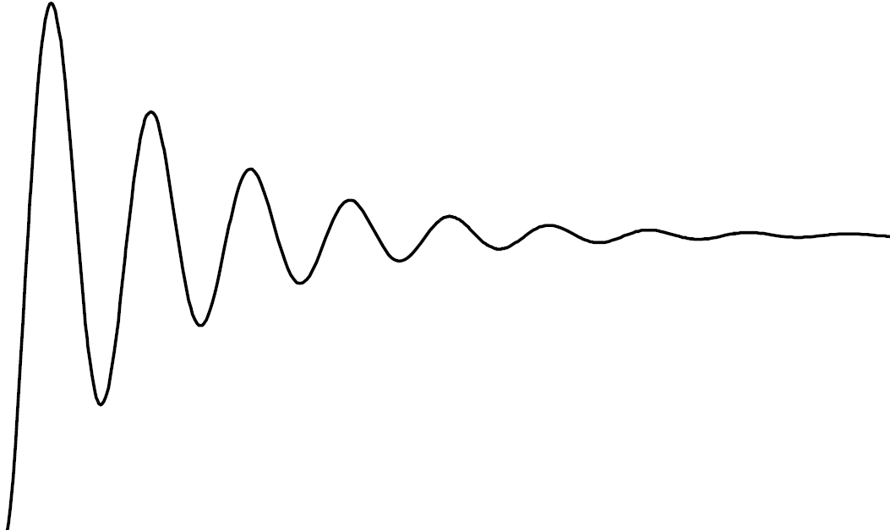
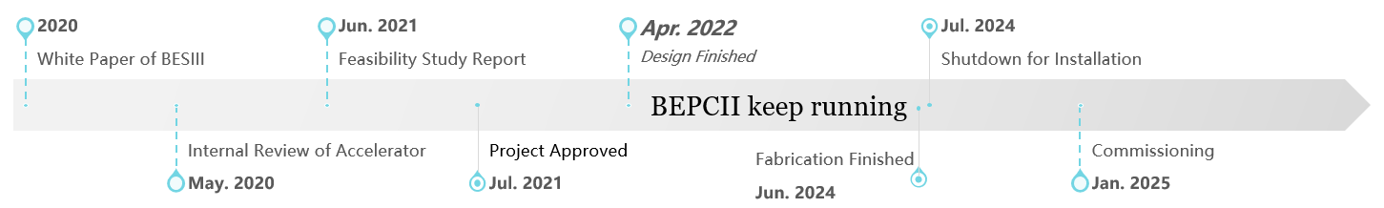
BEPCII升级项目简介
Physics predictions
52.7 fb⁻¹
2.8
BEPCII upgrade aims at: Increase luminosity by a factor of 3 & Increase beam energy to 2.8GeV
Timeline of BEPCII operation and its upgrade

Slide 5
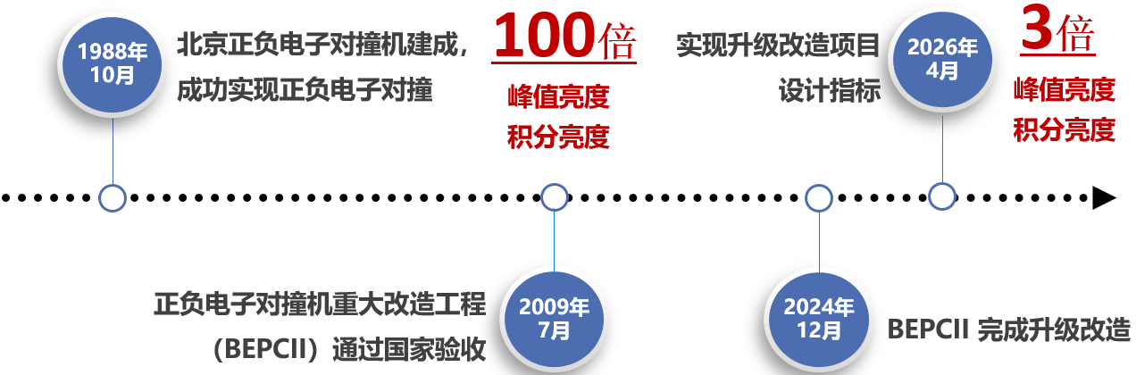
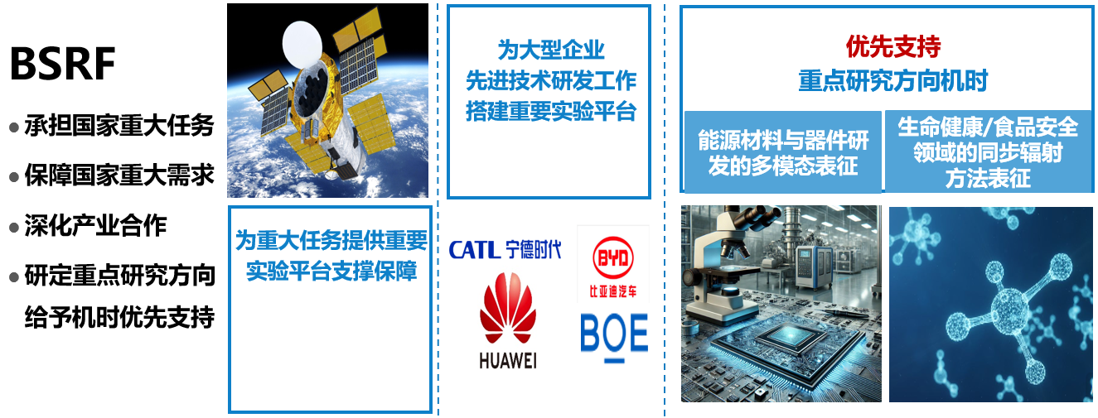
BEPCII升级项目简介
System | Budget (M. CHY)
Accelerator physics | 0
RFC/RF | 39.66
Cryogenics | 35.80
Vacuum | 12.24
Mechanics | 5.24
Survey alignment | 1.00
LINAC | 21.48
Instrumentation | 1.99
Control | 2.15
Power supplier | 5.85
Magnets & kicker | 9.00
SC magnets | 3.00
Utility facilities | 14.19
Radiation protection | 0.40
BESIII | 3.00
BSRF | 5.00
Total | 160.00
BES

Slide 6
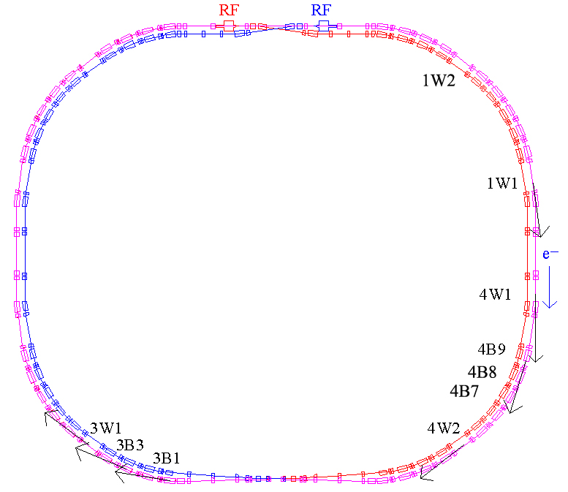
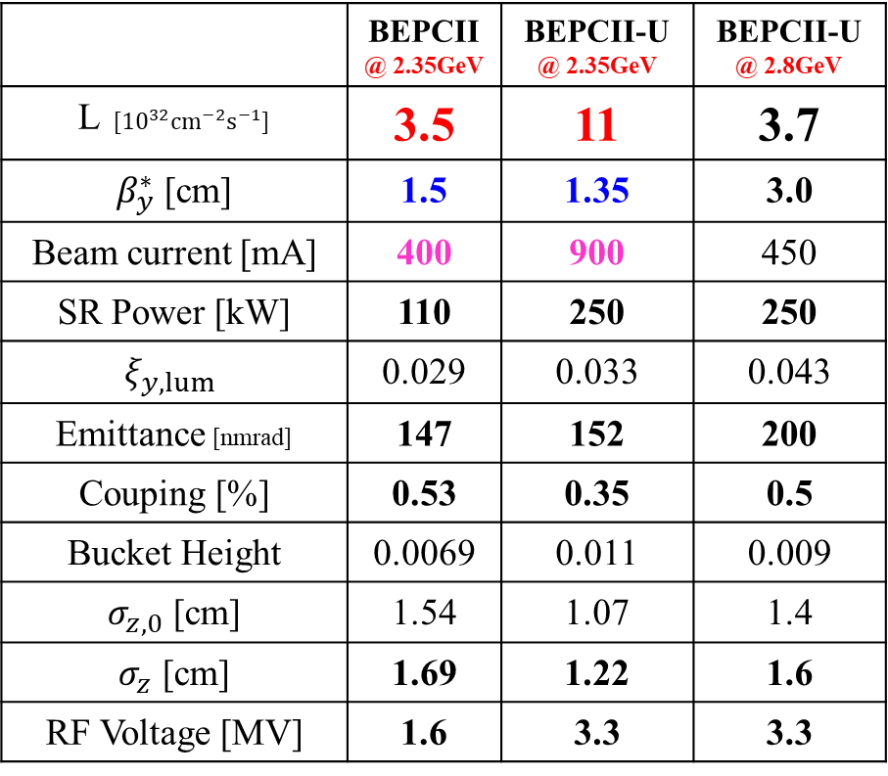
BEPCII升级项目简介
关键技术: 2倍流强 & 束流光学参数升级 & 高梯度组合型超导磁铁
 | BEPCII @ 2.35GeV | BEPCII-U @ 2.35GeV | BEPCII-U @ 2.8GeV
L [${10}^{32}cm^{−2}s^{−1}$] | 3.5 | 11 | 3.7
$β_{y}^{∗}$ [cm] | 1.5 | 1.35 | 3.0
Beam current [mA] | 400 | 900 | 450
SR Power [kW] | 110 | 250 | 250
$$ξ_{y,lum}$$ | 0.029 | 0.033 | 0.043
Emittance [nmrad] | 147 | 152 | 200
Couping [%] | 0.53 | 0.35 | 0.5
Bucket Height | 0.0069 | 0.011 | 0.009
$σ_{z,0}$ [cm] | 1.54 | 1.07 | 1.4
$σ_{z}$ [cm] | 1.69 | 1.22 | 1.6
RF Voltage [MV] | 1.6 | 3.3 | 3.3
1B3
取消了6条光束线
保留了8条光束线
取消专用光运行,
全年兼用光运行,
高能物理取数每年10个月。
×
×
×
×
×
×

Slide 7
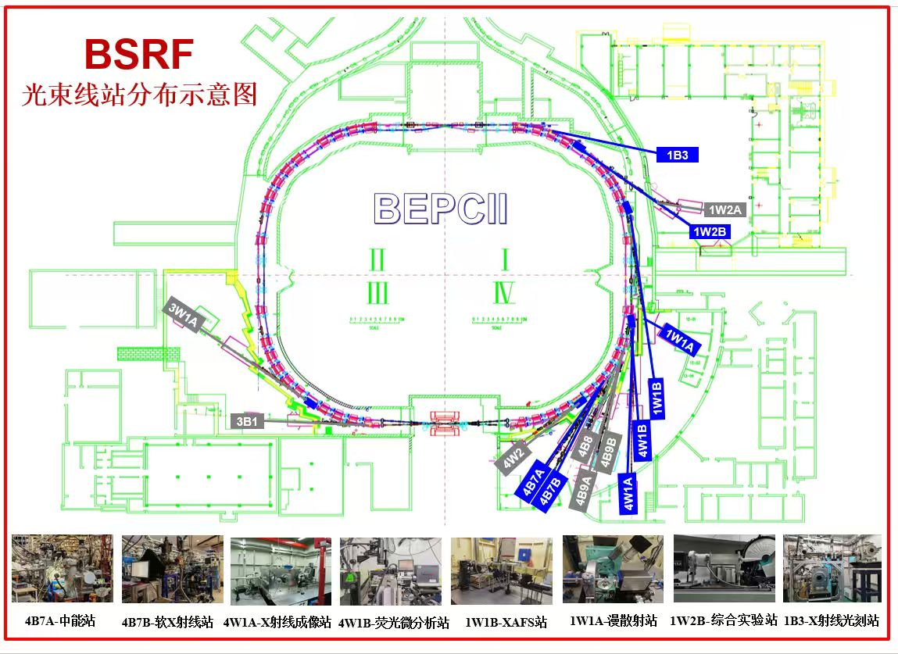
BEPCII升级项目简介
    升级之后，BSRF共有8个线站全年兼用光模式继续向用户开放

Slide 8
BEPCII-U亮点
2021.7（立项）～2024.12（完成隧道安装）三年半工程建设周期
3倍亮度提升 & 最高对撞束流能量提升至2.8 GeV
一机两用的BSRF 8条光束线兼用光运行
研发了三套高梯度组合型超导磁铁 (四极+螺线管)
研发了一套超导高频腔模组 & 固态放大器
搭建了高精度束流极化测量平台
深度开展国际合作 --- CGEM（意大利）

Slide 9
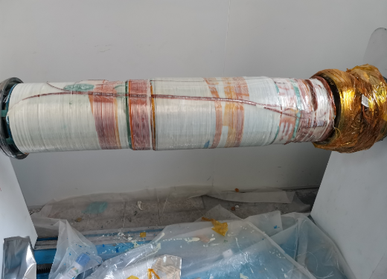
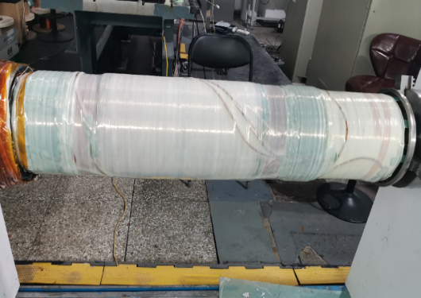
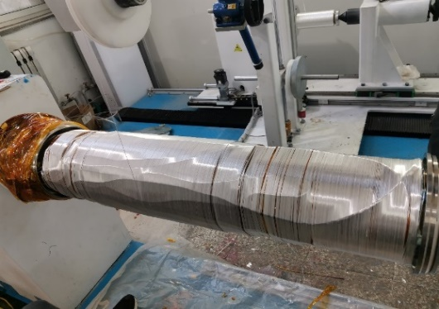
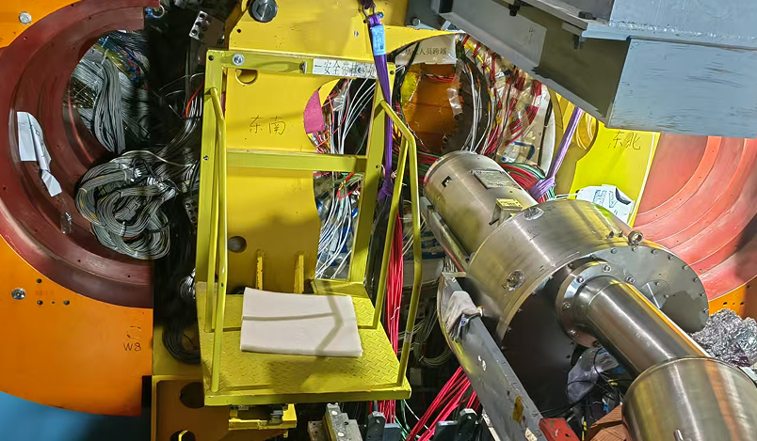
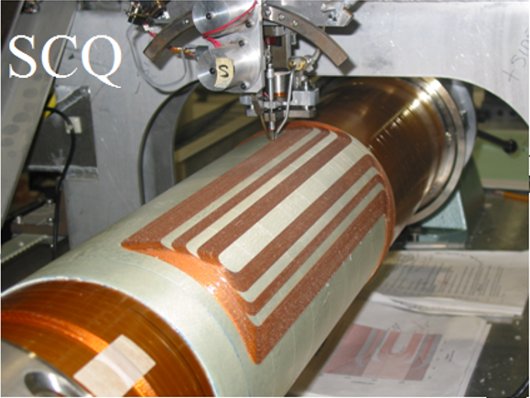
BEPCII-U亮点
自主研发了三套高梯度组合型超导磁铁，打破国外技术垄断
(SCQ+ Anti-solenoid, coil inner diameter:190mm, field gradient: 25T/m @530A, Bz=2.85T @1130A)
☺
#1
☺
#2
☹
#3
AS Max. I=1280A
SCQ Max. I=610A
B_{n}/B₂ < 3.0×10⁻⁴
AS Max. I=1280A
SCQ Max. I=620A
B_{n}/B₂ < 3.0×10⁻⁴
With VDC coil
AS Max. I=1280A
SCQ Max. I=410A
B_{n}/B₂ < 5.2×10⁻⁴
研发了与线圈匹配的两套低温恒温器和阀箱
Bz = 2.85T
( stable Max. test 3.4T )
Field gradient 25.2T/m
(φ190mm, stable Max. test 29.5T/m)
Field harmonics < 3.2×10⁻⁴

Slide 10
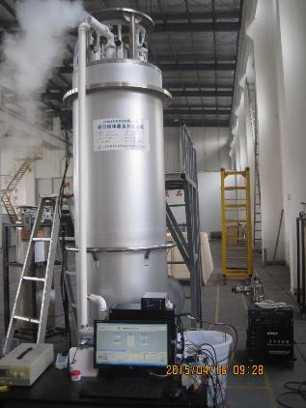
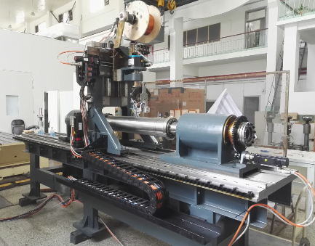
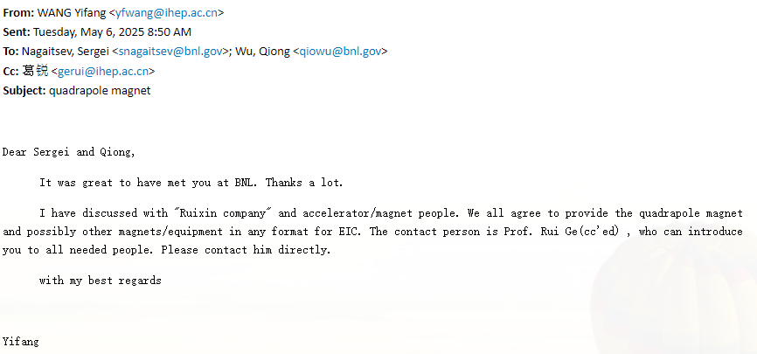
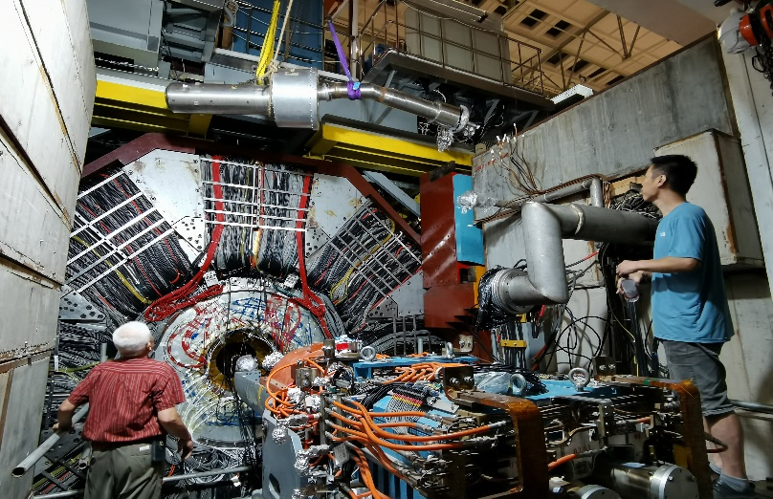
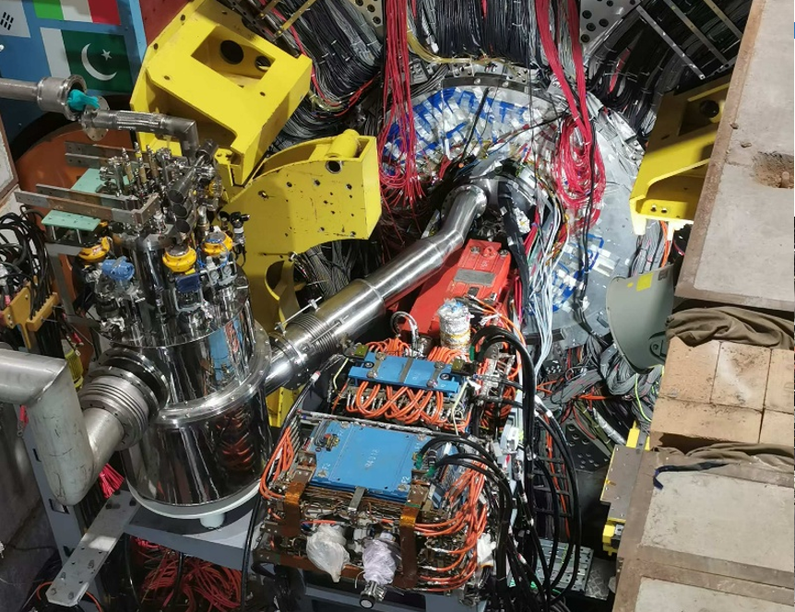
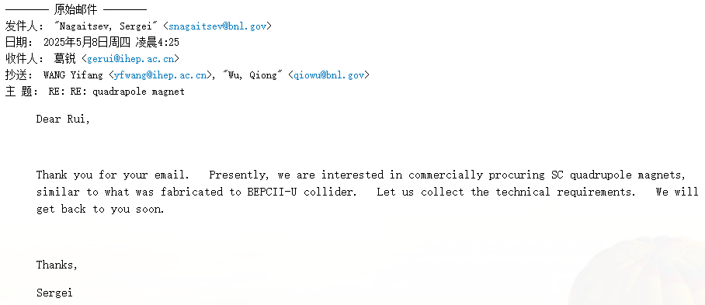
BEPCII-U亮点
两套组合型超导磁铁2025年1月安装上线，连续运行>16个月，0 故障
垂测杜瓦
蛇形绕线机
美国BNL实验室希望高能所能够给美国EIC工程制造组合型超导四极磁铁。
已掌握国际先进的技术，正迈向商业化
“我们有兴趣在商业上采购超导四极磁铁，类似于BEPCII-U对撞机制造的磁体。”
拆除已无法满足BEPC高能量运行的BNL制造组合型超导磁铁
2025年1月20日自研的高梯度组合型超导磁铁安装上线

Slide 11
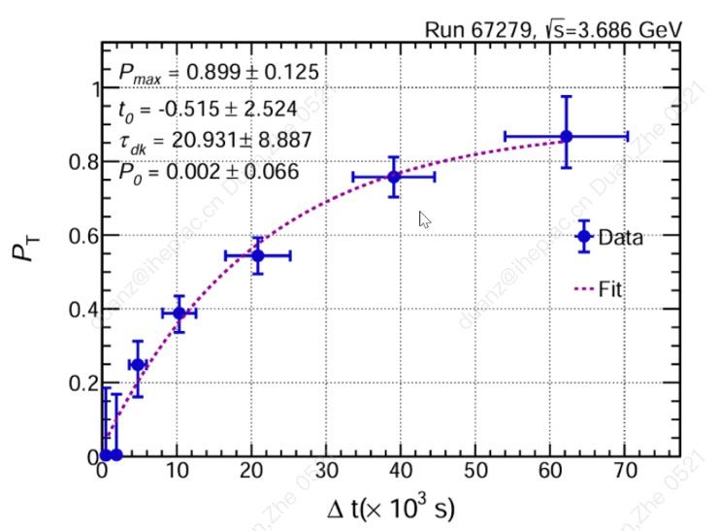
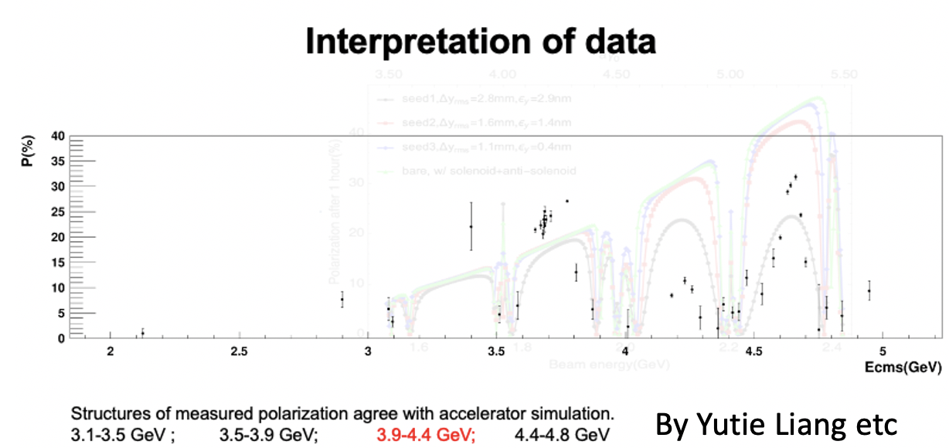
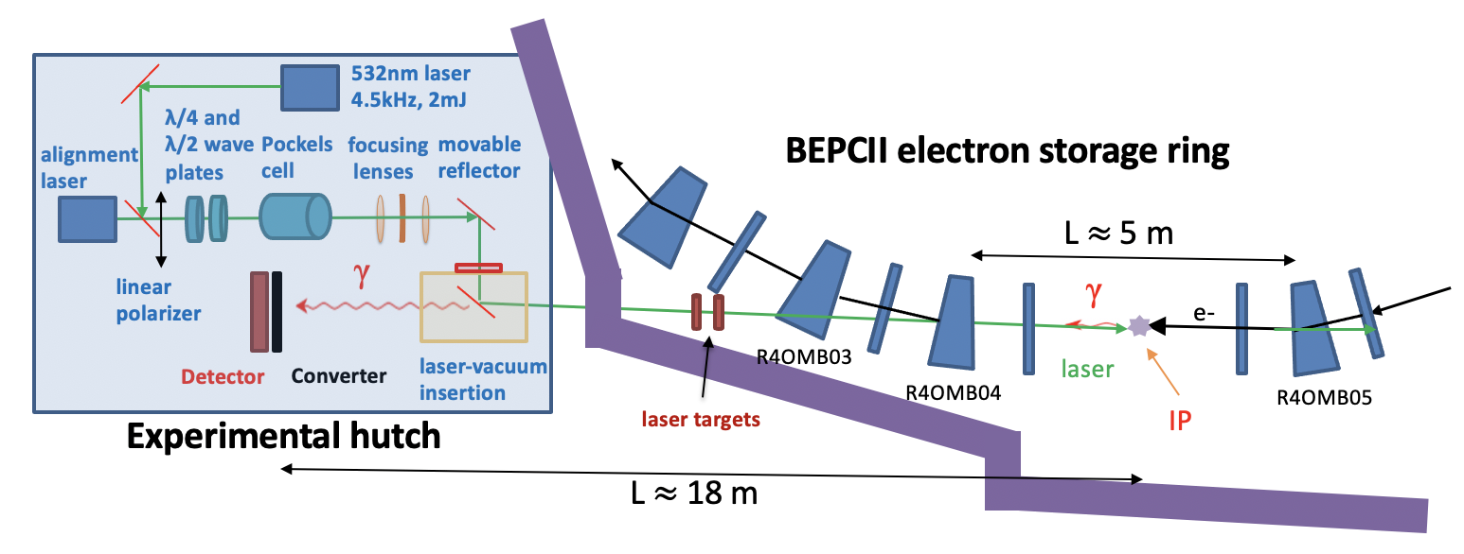
BEPCII-U亮点
搭建了高精度束流极化测量平台 →未来持续多年的电子极化研究
Transverse (vertical) polarization has been observed in BES experiment
Laser Compton Polarimeter is being implemented in BEPCII for precise polarization measurement
Apr. 6th, 2021
利用已经废弃的4W2光束线

Slide 12
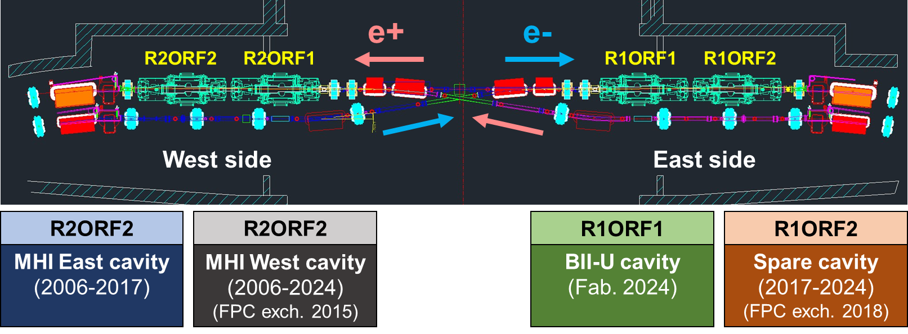
BEPCII-U亮点
自主研发一套超导高频腔模组 & 固态放大器在线应用
每个环单腔升级为每个环双腔，已经在线运行 > 11个月，运行顺利

Slide 13
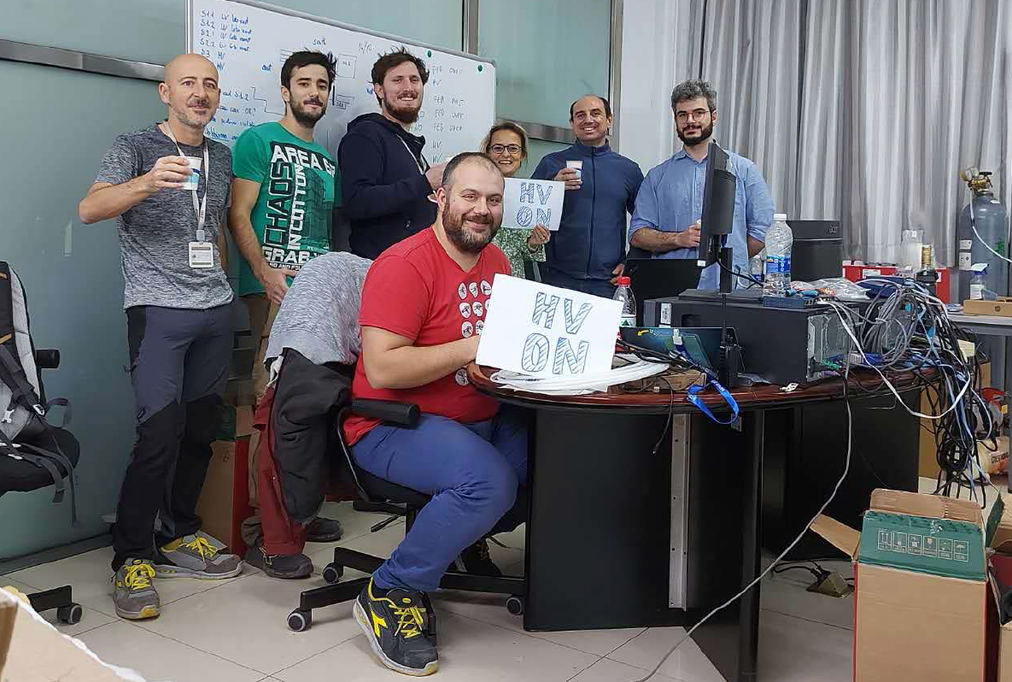
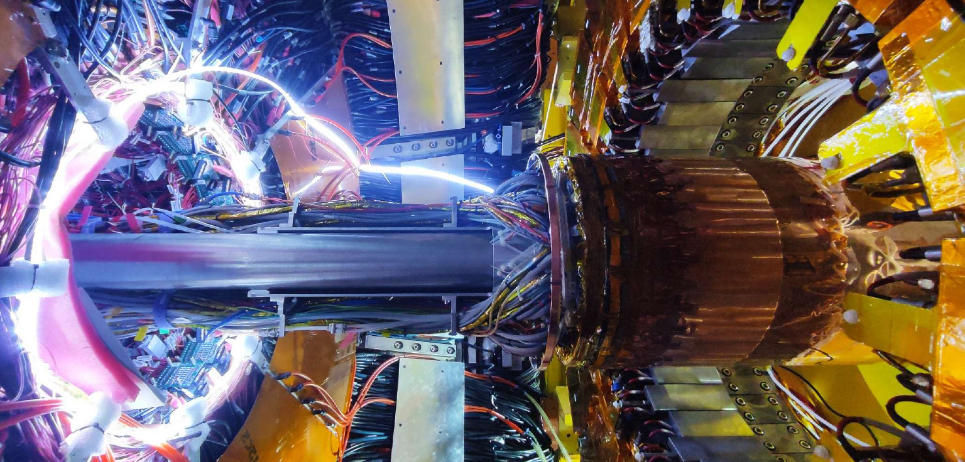
BEPCII-U亮点
深度开展国际合作---CGEM（意大利）
Collaborated with Italian group to build a 3-layer cylindrical GEM detector inner tracker (CGEM-IT) to replace the inner drift chamber
* High counting rate (>10⁴ Hz/cm²) *Strong anti-aging ability *Significantly improved z-direction resolution (1.5 mm → 0.5 mm)

Slide 14
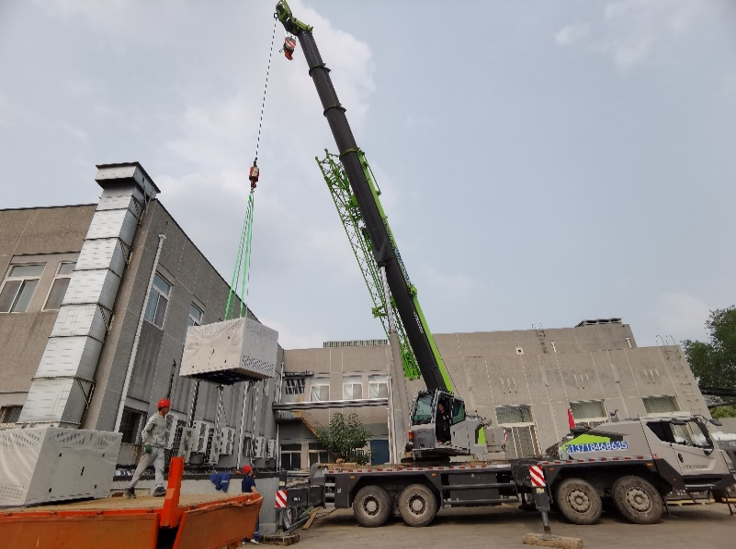
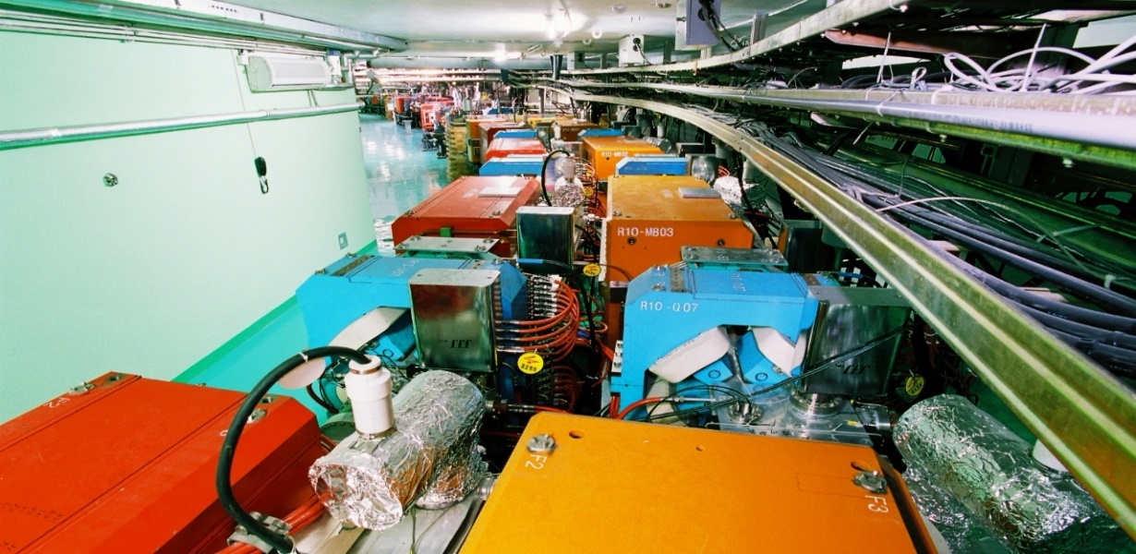
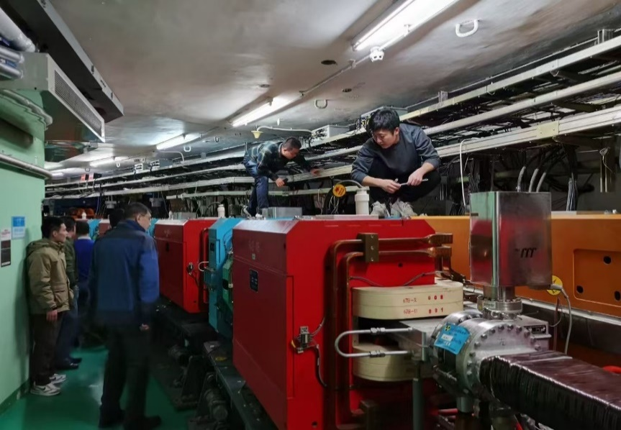
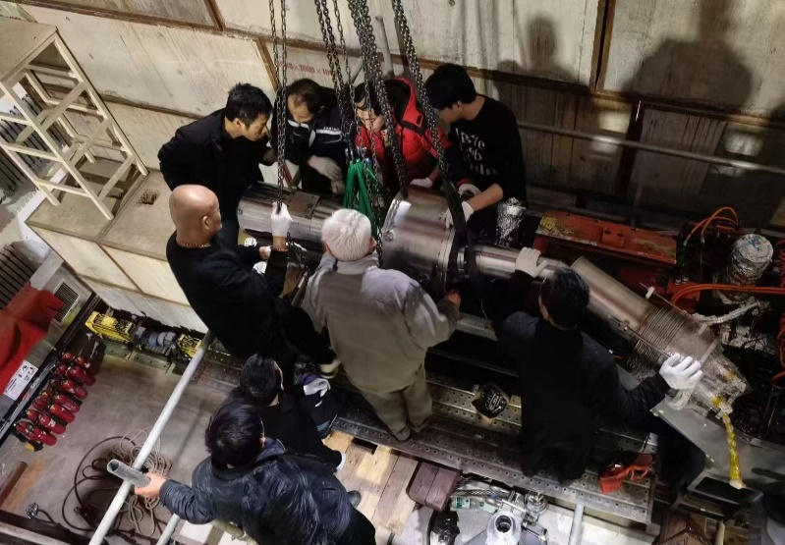
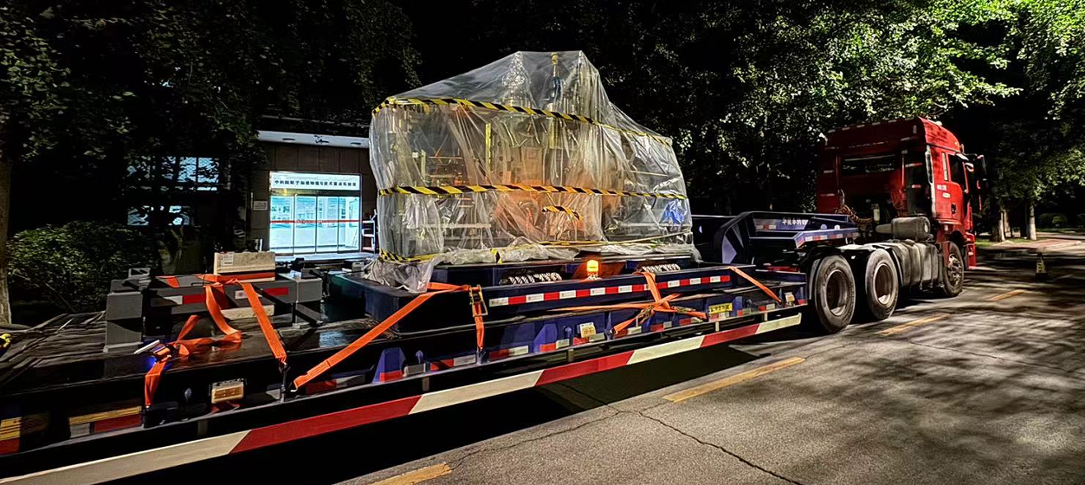
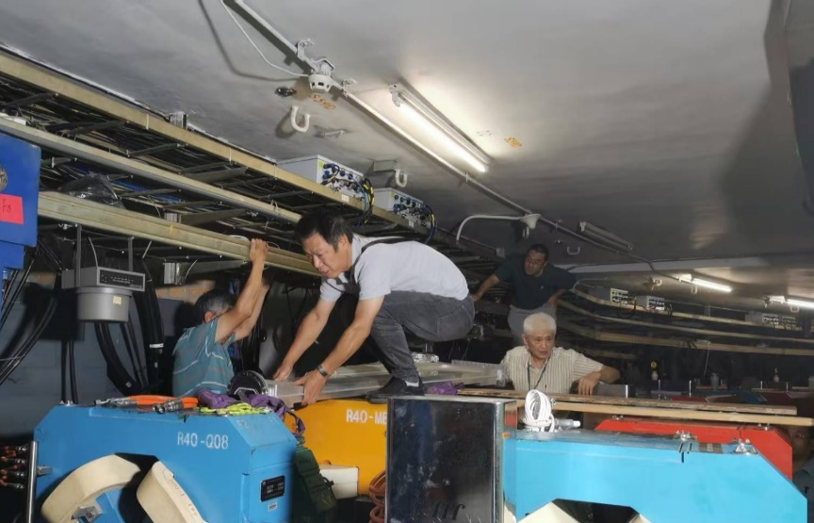
BEPCII-U项目进展
2024.7-12 在老机器拥挤的空间里高质量完成了双环对撞机升级

Slide 15
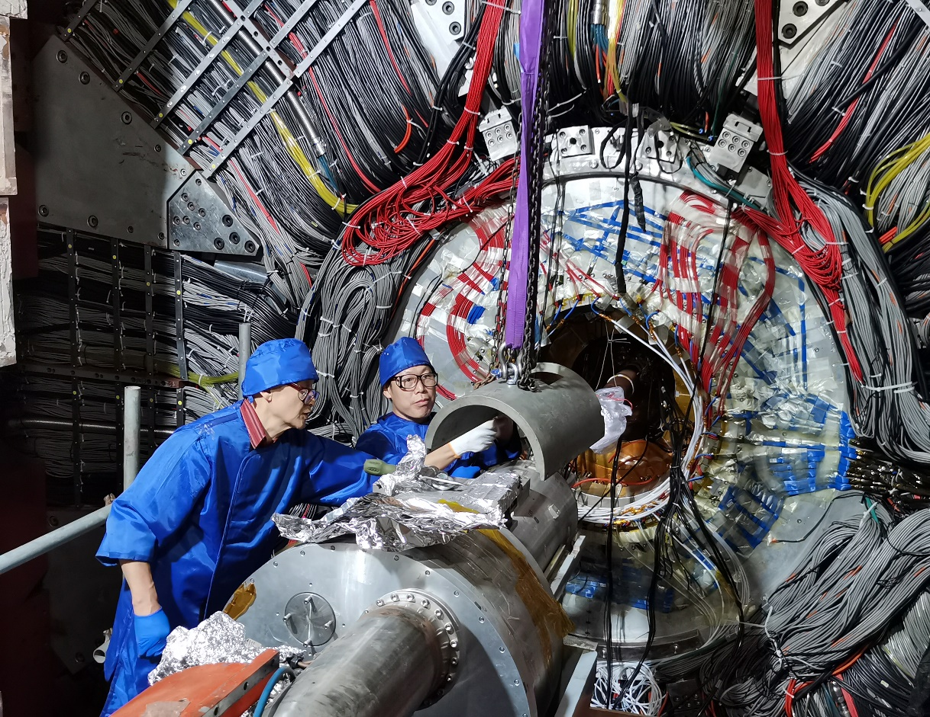
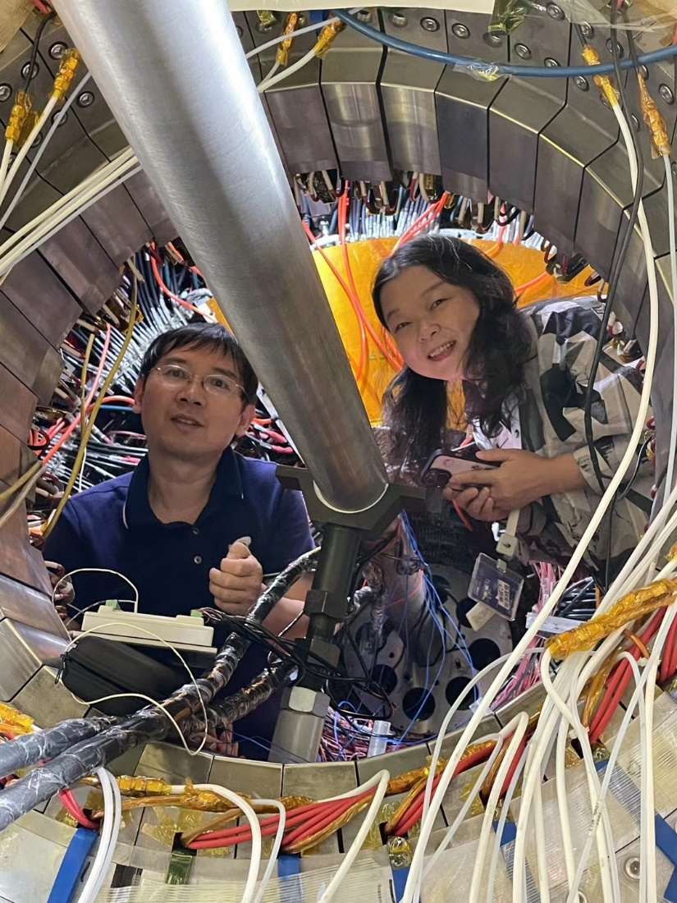
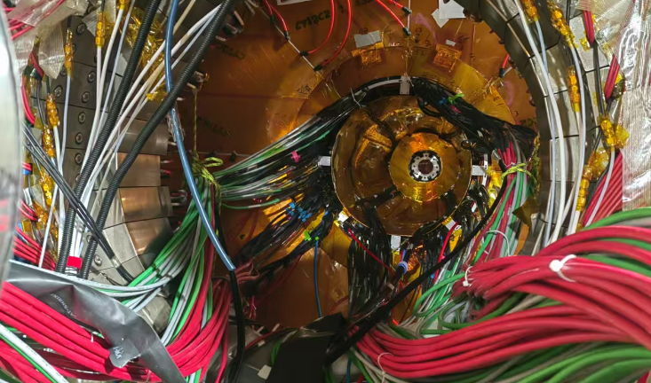
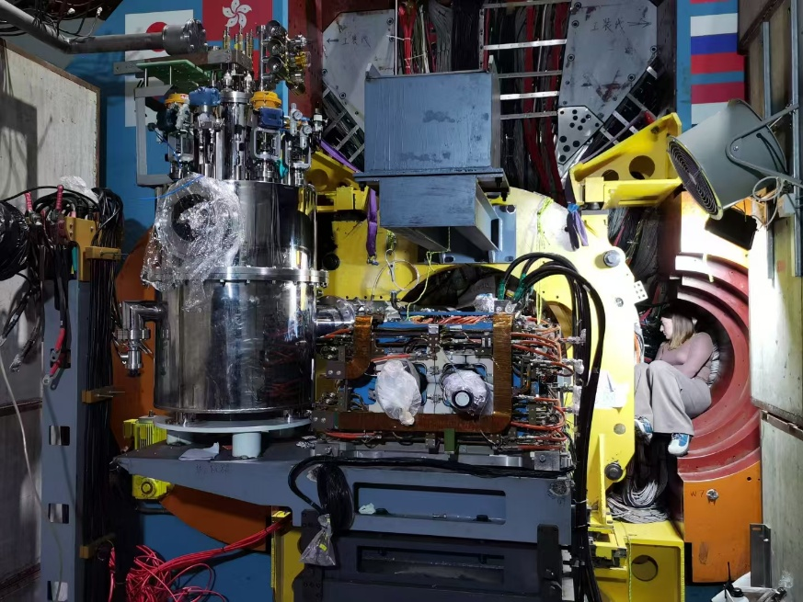
BEPCII-U项目进展
IR disassembly →CGEM installation →Cryogenic system upgrade →IR assembly
From July 2024 To Feb. 28, 2025
DU shielding → W shielding
异常复杂的对撞区拆与装

Slide 16
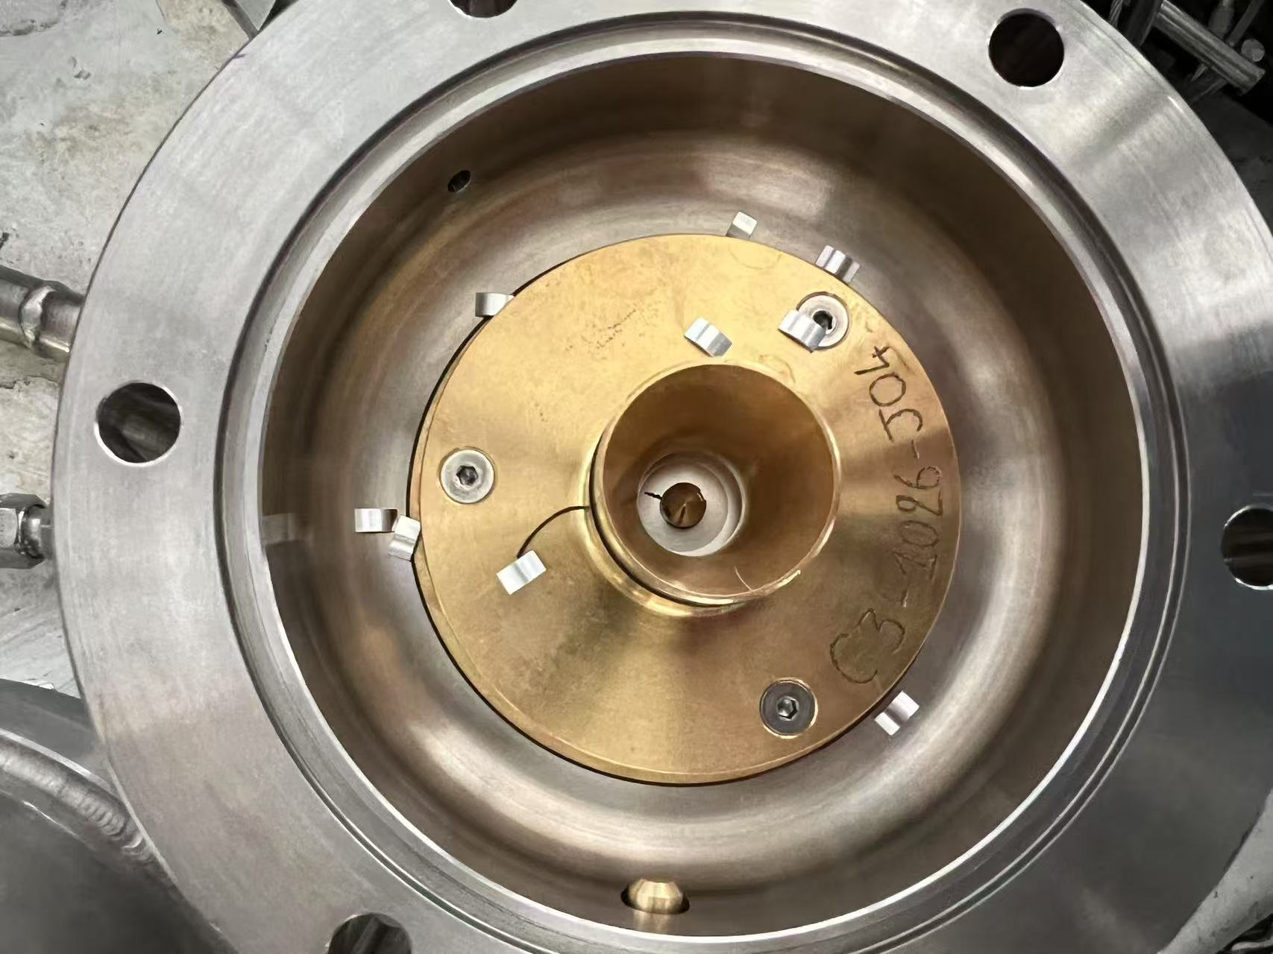
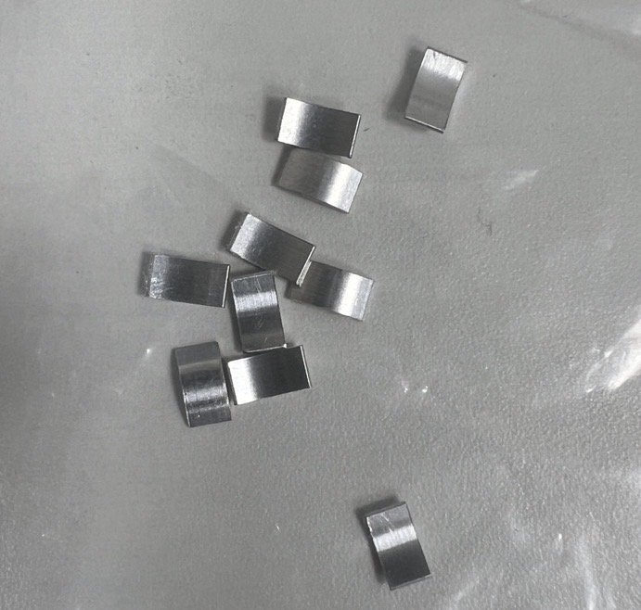
BEPCII-U项目进展
BEPCII升级项目的设备隧道安装： 2024年7月1日～2024年12月31日
2025年1月2日 直线加速器开始运行
储存环/BESIII/BSRF 开始设备调试
2025年5月2日 储存环开始运行
2025年5月17日 BESIII + BSRF 运行
2025年7月29日 暑期停机检修
2025年8月18日 直线加速器开始运行
2025年8月25日 储存环开始运行
BEPCII & PWFA
处理CGEM电子学噪声问题
高频腔侧制冷机的透平与备用透平依次在线故障，返厂维修
储存环的注入束多圈调试

Slide 17
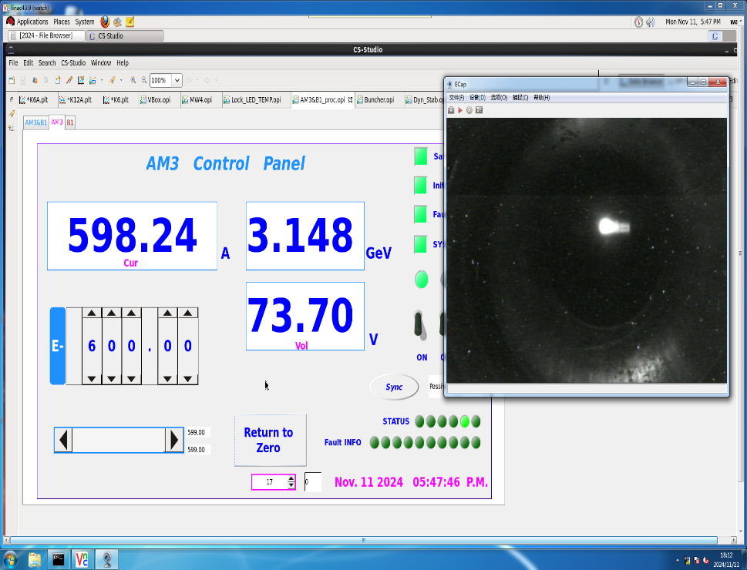
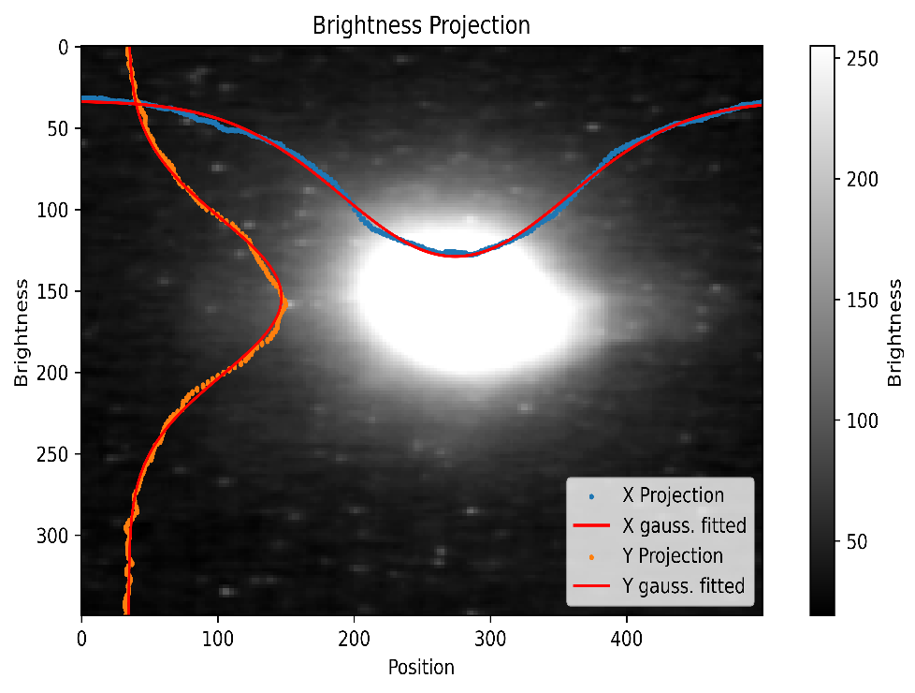
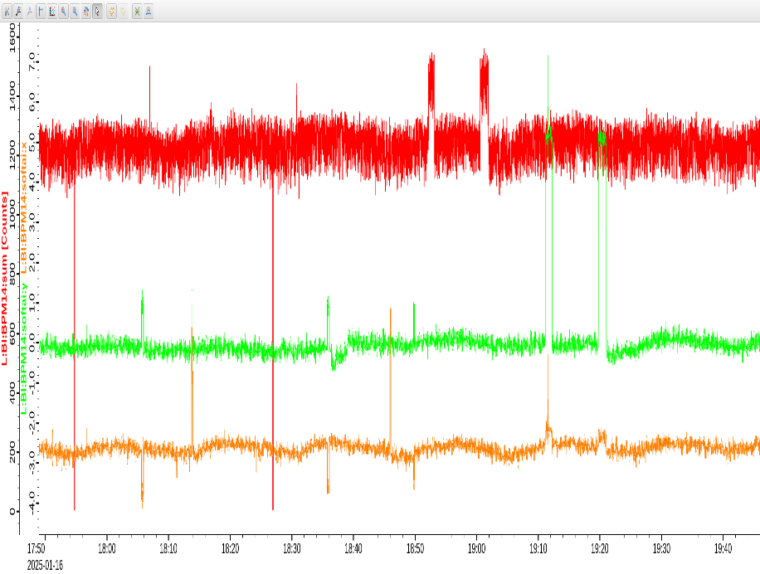
BEPCII-U项目进展
直线加速器升级的进展
e- & e+ 最高能量已经稳定达到 3.0 GeV & 2.8 GeV（2025.3 达到设计指标）
束流能散度 <0.5%，轨道稳定度约0.2mm （ 2025.3 达到设计指标）
储存环注入速率 e+ > 150 mA/min & e- > 300 mA/min
直线加速器升级的最后工序（增加能量备份）安排在2027年暑期

Slide 18
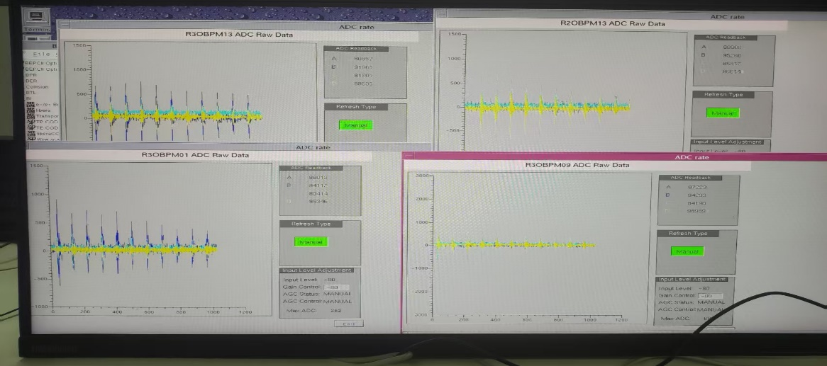
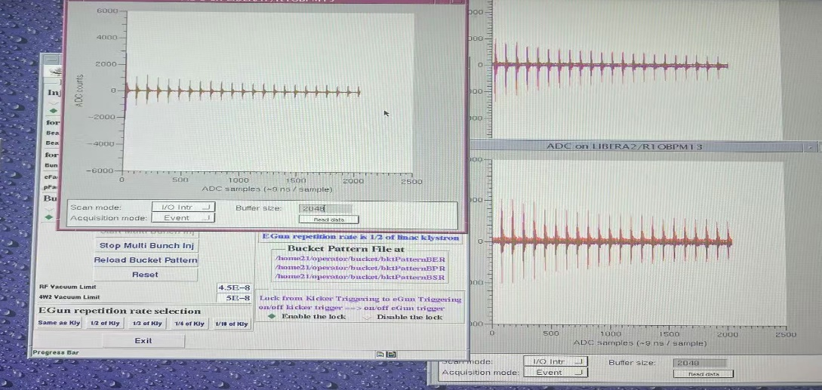
BEPCII-U项目进展
应CGEM探测器标定需求，储存环运行初始能量设定在1.843GeVψ (3686)
（2025年5月2日~2026年2月25日 共计1.37 fb⁻¹数据）
储存环正式运行之前，已将注入束团调试至储存环 e- 150 圈 & e+ 100 圈
e+ > 100 turns
e- > 150 turns

Slide 19
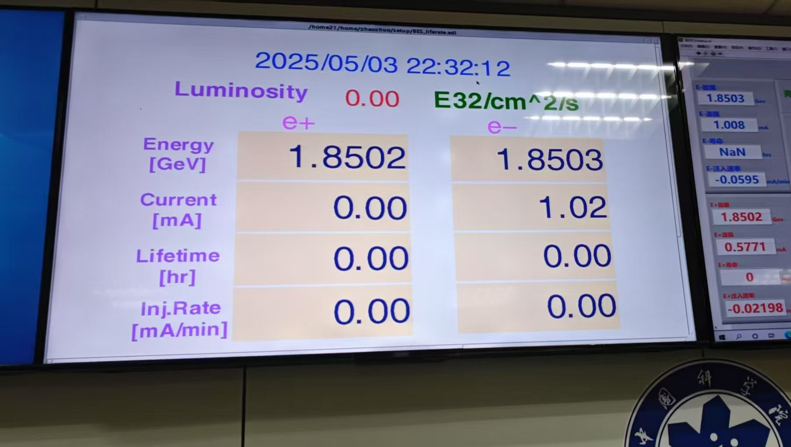
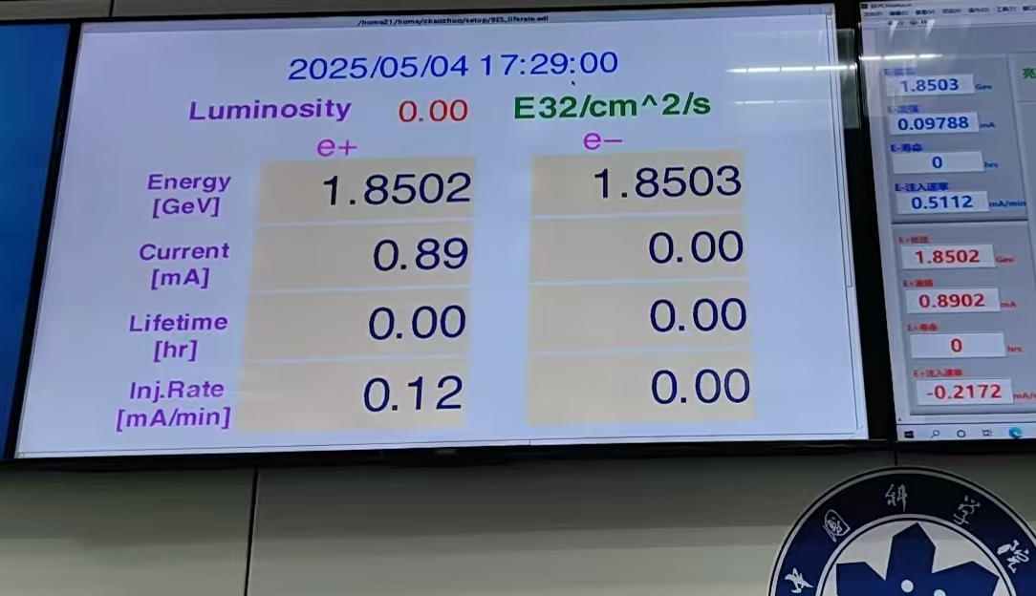
BEPCII-U项目进展
2025年5月2日，储存环各系统全部就绪, 开始正式运行
5月3日负电子环实现束流积累 5月4日正电子环实现束流积累

Slide 20
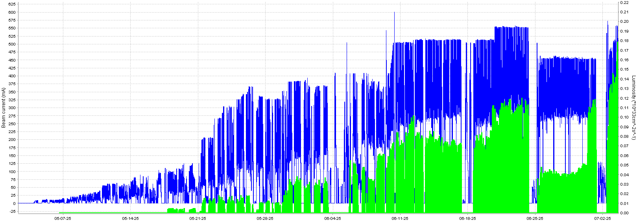
BEPCII-U项目进展
◆ Beam current ◆ Luminosity
BBA for 256 BPMs
CGEM testing with real beams
最初的两个月，流强达到560mA/480mA，峰值亮度2×10³²cm⁻²s⁻¹
Data taking with 8 beam lines for BSRF parasitic experiments

Slide 21
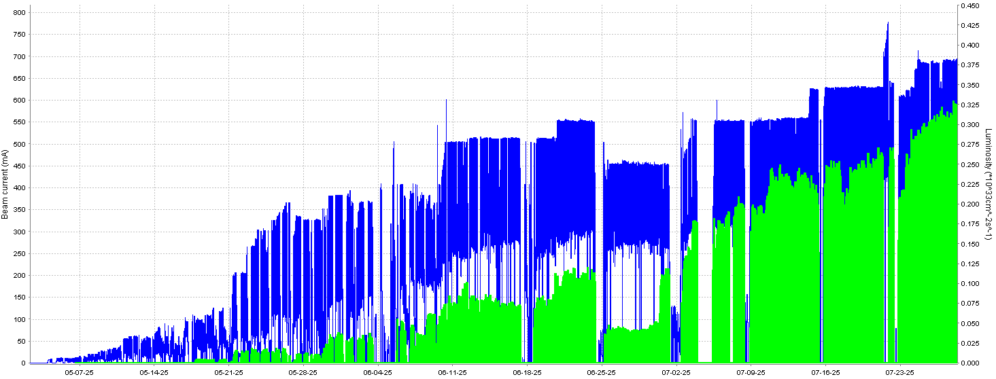
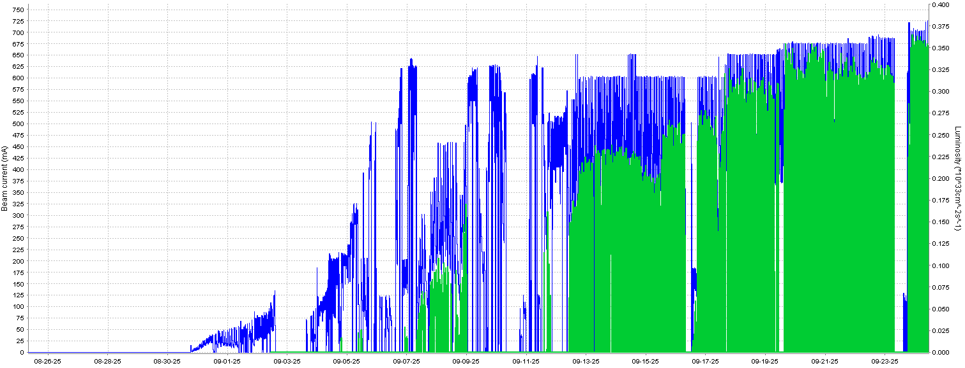
BEPCII-U项目进展
升级之后BEPCII运行稳定，束流流强和对撞亮度稳步提升
◆ 束流流强 ◆ 对撞亮度
◆ 束流流强 ◆ 对撞亮度
244.7 pb⁻¹
175.7 pb⁻¹
5月2日– 7月29日
8月25日 – 9月30日
至9月30日，最大流强720mA/720mA 、峰值亮度 3.8×10³²cm⁻²s⁻¹ ，8 条光束线兼用光实验

Slide 22

BEPCII-U项目进展
持续~3个月SSM磁铁阀箱真空故障

Slide 23

BEPCII-U项目进展
Operation during the period of SSM failure
◆ e- Beam current ◆ e+ Beam current ◆ Luminosity
Daytime for SSM valve box repair and BESIII cosmic ray measurement
Nighttime for machine studies and BSRF parasitic SR experiments

Slide 24

BEPCII-U项目进展
SSM valve box repair
Dedicated SR operation
Cosmic ray measurement
CGEM calibration
total 1.37fb⁻¹ data accumulation at 1.843GeV
Data taking at 2.35GeV from Feb. 26
RFC Cryogenic system
failure
ISPB
magnet failure
SSM
magnet failure
◆ Beam current ◆ Luminosity

Slide 25


BEPCII-U项目进展
2.35GeV在线运行的对撞亮度达到1.112×10³³cm⁻²s⁻¹（升级前峰值为3.5×10³²cm⁻²s⁻¹)，
达到升级前的3.2倍。对撞亮度仍在不断优化、提升中，为BESIII物理带来了创新机遇
◆ 束流流强 ◆ 对撞亮度

Slide 26
BEPCII-U调试中遇到的制约因素
储存环真空度
高频腔真空度
高频腔Q值下降
光子吸收器冷却水管路堵塞
各种硬件故障

Slide 27

BEPCII-U调试中遇到的制约因素—储存环真空
◆ Beam current ◆ Vacuum R4OCCG5
BESIII本底控制在<12uA水平，随着真空度的不断好转，不断提升对撞流强
需要两个月的时间，储存环的真空度能达到 1×10⁻⁸ torr@720mA水平

Slide 28

BEPCII-U调试中遇到的制约因素—储存环真空
提升对撞流强的限制来自于探测器本底上限的控制
真空度是暗电流的主要制约因素，也是多束团不稳定性一个重要来源
19uA @ 1×10⁻⁸tor
◆ e+ Beam current ◆ e- Beam current ◆ Luminosity ◆ Dark current
12uA @ 5×10⁻⁹tor
8uA @ 1×10⁻⁹tor

Slide 29

BEPCII-U调试中遇到的制约因素—RFC真空&Q
The primary limitation of the current BEPCII is the E1 RF cavity, which faces two critical issues:
The vacuum condition inside cavity is approaching its operational limit 2E-7 Pa Additional time is required to complete the training process 需要8个月才能1.5E-7Pa
A gradual degradation in the Q value over the past 9 months—resulting in a maximum beam current of approximately 750 mA at BER.
We are aiming to recover the Q value during this summer maintenance

Slide 30

BEPCII-U调试中遇到的制约因素—RFC真空&Q
Beam current limitation above 600 mA
2E-7
Vacuum condition inside E1 RF cavity

Slide 31



BEPCII-U调试中遇到的制约因素—光子吸收器
供水末端水压减半
自愈

Slide 32






BEPCII-U调试中遇到的制约因素—硬件故障
磁铁漏水短路
ISPB, 2025.12.31 & 2026.4.18
磁铁短路
Sextrupole R3OS4, 2025.7.22
磁铁短路
Quadrupole R4IQ17, 2025.6.17
Q1a铁温保护系统接头断路 2026.4.21

Slide 33

BEPCII-U调试中遇到的制约因素—非故障问题
Two additional factors critical to achieving higher luminosity
Transverse feedback system
Compensation of SSM field
An imperfect compensation of the detector solenoid field, which can reduce luminosity by at least 10%.
Weak oscillations that can reduce luminosity by at least 5% are still observable in e+ ring
East AS1, AS2, AS3 West AS1, AS2, AS3
1120.1 -3.0, 44.9, 1127.8, 0.0, 20.1
1072.6, -33.8, -37.6, 1024.7, -40.0, -40.0
1135.0, -24.3, 29.5, 1139.1, -25.7, -44.9
★ ☺
★  ☹
★  ☺

Slide 34
总结
2024年7月~12月完成了升级项目隧道内设备的安装，直线加速器自2025年1月2日开始运行，储存环自5月2日开始运行。为了标定CGEM探测器，储存环运行起始能量设定在1.843GeV（ψ3686）并在2025年5月2日~2026年2月25日 共获取1.37 fb⁻¹数据。2026年2月26日开始2.35GeV对撞运行，4月28日峰值对撞亮度和峰值日积分亮度皆达到升级工程设计指标，分别为1.112×10³³cm⁻²⋅s⁻¹和54.3pb⁻¹，双双超越升级前的3倍，暗电流有效控制在8μA以下。对撞机的高效率稳定运行为BESIII实验创造了新的物理研究机遇。
BEPCII-U的调试在近一年中遇到了储存环真空度、高频腔真空度、高频腔Q值下降、光子吸收器冷却水管路堵塞、各种硬件故障等制约因素，部分因素已经在运行中逐步解决，部分因素将在2026年暑期检修中进行处理，对撞亮度仍在不断优化、提升中。

